Slide 1

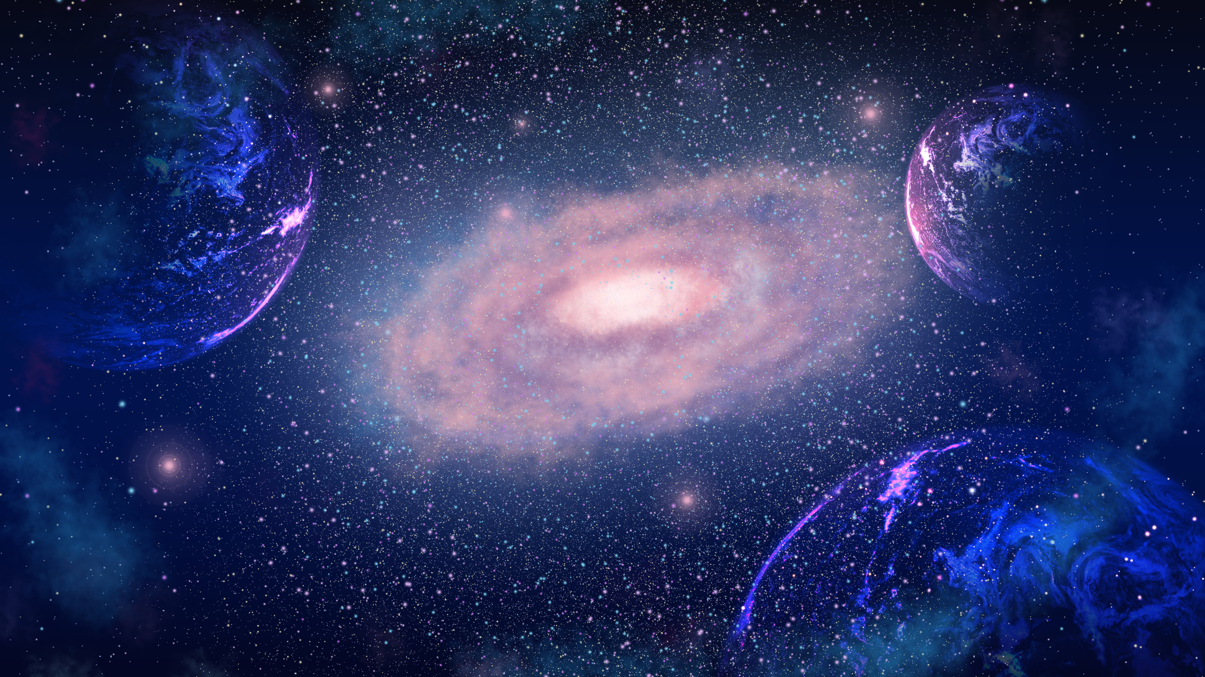

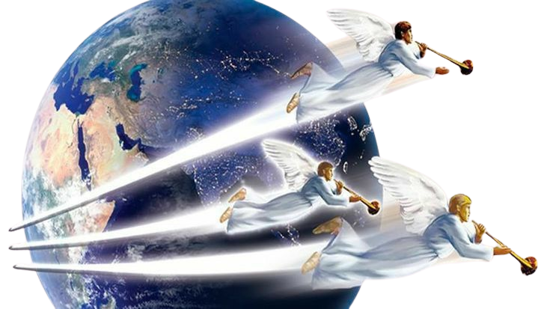
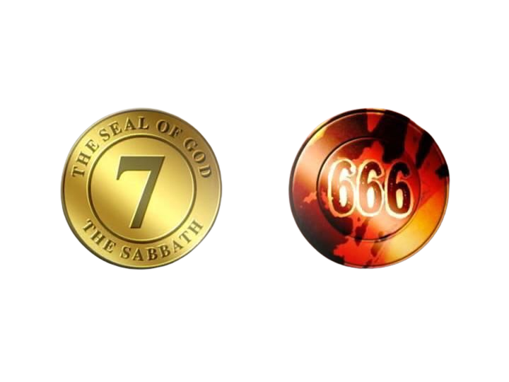

EL SELLO DE DIOS Y LA
MARCA DE LA BESTIA

Slide 2
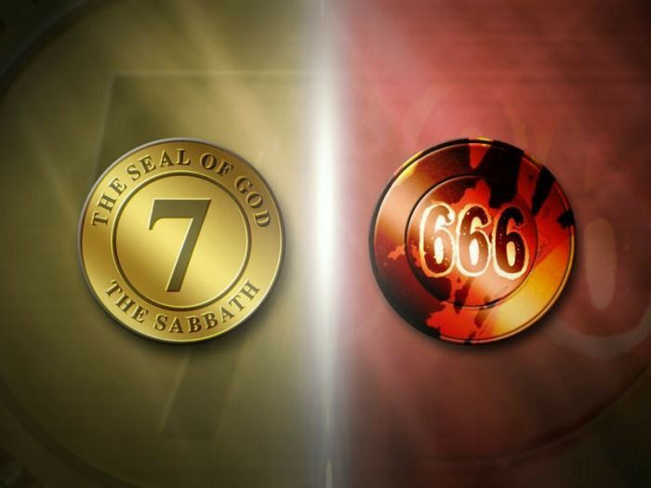
El término sello (del latín sigillum) Es un instrumento legal que consiste en una impresión de cera sobre un documento para garantizar su autenticidad; sirve para estampar una figura o señal representativa de la persona física o moral que lo usa y con los cuales se autorizan los documentos emanados de la misma. (Wikipedia)
UN SELLO DEBE TENER:
1. Nombre de la persona
2. Título o Cargo que tiene
3. Jurisdicción o lugar de gobierno
CICLO DE CONFERENCIAS: LIBERTAD DE CONCIENCIA AMENAZADA

Slide 3
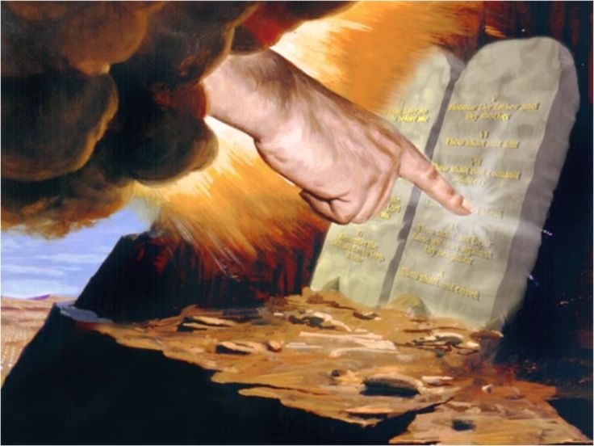

¿CUÁL ES EL SELLO DE DIOS?
ÉXODO 20:8 "Acuérdate del Día Sábado para santificarlo. Seis días trabajarás y harás toda tu obra. Pero el Sábado es el día de reposo de Jehová tu Dios. No hagas ningún trabajo en él; ni tú.... Porque en seis días hizo Jehová el cielo, la tierra y el mar, y todo lo que contienen, y reposó en el séptimo día. Por eso, Jehová bendijo el Sábado y lo declaró santo.
El Sábado como sello de Dios
1. Nombre: Jehová
2. Título: Dios Creador
3. Jurisdicción: El cielo, la tierra y el mar.
CICLO DE CONFERENCIAS: LIBERTAD DE CONCIENCIA AMENAZADA

Slide 4
¿QUÉ DICE EL ESPÍRITU DE PROFECÍA?
“De los Diez Mandamientos, sólo el cuarto contiene el sello del gran Legislador, el Creador de los cielos y la tierra.-6T 350 (1900).”(EUD, Pág. 224:5).
El sello de la ley de Dios se encuentra en el cuarto mandamiento. Este es el único de los diez mandamientos que contiene tanto el nombre como el título del Legislador. Declara que es el Creador del cielo y de la tierra, y revela así el derecho que tiene para ser reverenciado y adorado sobre todos los demás. Aparte de este precepto, no hay nada en el Decálogo que muestre qué autoridad fue la que promulgó la ley. Cuando el día de reposo fue cambiado por el poder del papa, se le quitó el sello a la ley. Los discípulos de Jesús están llamados a restablecerlo elevando el sábado del cuarto mandamiento a su lugar legítimo como institución conmemorativa del Creador y signo de su autoridad.” (CS, Pág. 504:up-505.0).
CICLO DE CONFERENCIAS: LIBERTAD DE CONCIENCIA AMENAZADA

Slide 5
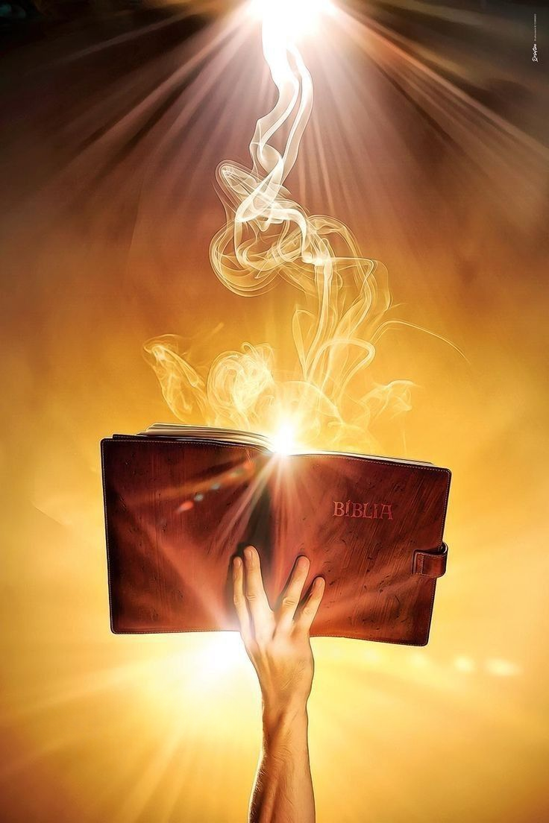
DESEADO DE TODAS LAS GENTES PÁG. 250:1
“Ninguna otra institución confiada a los judíos propendía tan plenamente como el sábado a distinguirlos de las naciones que los rodeaban. Dios se propuso que su observancia los designase como adoradores suyos. Había de ser una señal de su separación de la idolatría, y de su relación con el verdadero Dios.…
CICLO DE CONFERENCIAS: LIBERTAD DE CONCIENCIA AMENAZADA

Slide 6
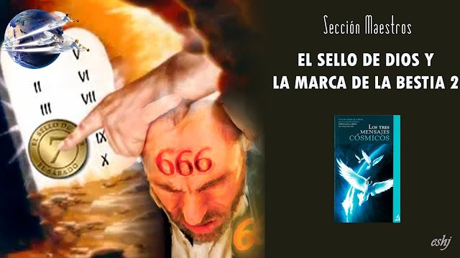
¿CUÁL ES EL SELLO DEL DIOS VIVO QUE SE PONE EN LA FRENTE DE SUS HIJOS?
“Es una marca que pueden ver los ángeles y no los ojos humanos, puesto que el ángel destructor debe percibir esa señal de redención. La mente inteligente ha visto la señal de la cruz del Calvario sobre los hijos e hijas que ha adoptado el Señor. El pecado de la transgresión de la ley de Dios es borrado. Están ataviados con el vestido de bodas y son obedientes y fieles a todos los mandamientos de Dios.” Maranata 241/5
«Nuevamente ha de recorrer la tierra el ángel destructor. Se ha de colocar una marca sobre el pueblo de Dios y esa marca es la observancia de su Santo Sábado.» 2JT 183
CICLO DE CONFERENCIAS: LIBERTAD DE CONCIENCIA AMENAZADA

Slide 7
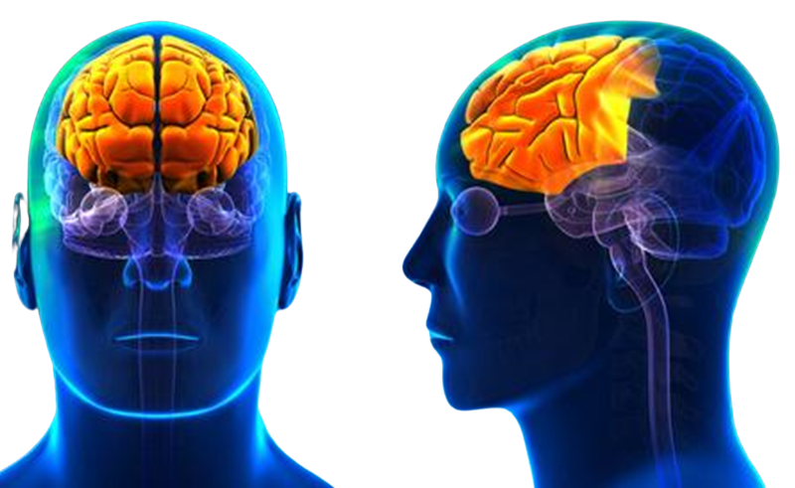
¿ES SÓLO GUARDAR EL SÁBADO O ES
TODA LA VERDAD PRESENTE?
“Tan pronto como el pueblo de Dios sea sellado en su frente—no se trata de un sello o marca que se pueda ver, sino un afianzamiento en la verdad, tanto intelectual como espiritualmente, de modo que los sellados son inconmovibles—, tan pronto como sea sellado y preparado para el zarandeo, este vendrá. EUD 186.6
CICLO DE CONFERENCIAS: LIBERTAD DE CONCIENCIA AMENAZADA

Slide 8
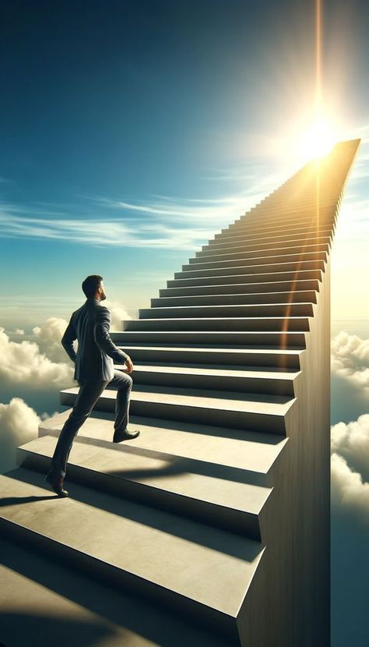
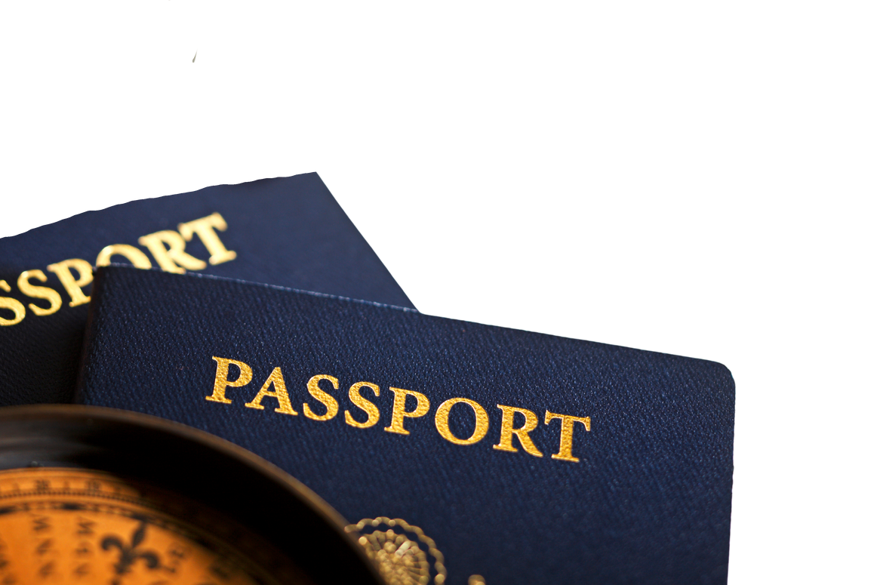
¿PODEMOS ENTRAR AL CIELO SIN EL SELLO?
“Sólo los que reciban el sello del Dios viviente tendrán el pasaporte para pasar por los portales de la santa ciudad. Pero hay muchos que desempeñan responsabilidades dentro de la obra de Dios sin ser sinceros creyentes, y mientras permanezcan así no pueden recibir el sello del Dios viviente. Confían en su propia justicia, lo cual el Señor tiene como necedad (Carta 164, 1909). C.B. EGW. Tomo 7 pag 981
CICLO DE CONFERENCIAS: LIBERTAD DE CONCIENCIA AMENAZADA

Slide 9
¿QUÉ ES LA
MARCA DE LA BESTIA?
La señal o sello de Dios se revela en la observancia del séptimo día, monumento recordativo de la creación por el Señor. “Habló además Jehová a Moisés, diciendo: Tú hablarás a los hijos de Israel, diciendo: En verdad vosotros guardaréis mis días de reposo; porque es señal entre mí y vosotros por vuestras generaciones, para que sepáis que yo soy Jehová que os santifico”. Éxodo 31:12, 13. { 8TI 128.3; 8T.117.3 }
La marca de la bestia es lo opuesto a esto; la observancia del primer día de la semana. Esta marca distingue a los que reconocen la supremacía de la autoridad papal de aquellos que reconocen la autoridad de Dios. { 8TI 128.4; 8T.117.4 }
El cambio del sábado es una señal o marca de la autoridad de la Iglesia Romana. Aquellos que, comprendiendo las aseveraciones del cuarto mandamiento, escogen observar el falso día de descanso en lugar del verdadero, están con ello rindiendo homenaje al único poder que lo ordena. La marca de la bestia es el día de descanso papal, que ha sido aceptado por el mundo en lugar del día señalado por Dios. { Ev 174.1; Ev.234.1 }
CICLO DE CONFERENCIAS: LIBERTAD DE CONCIENCIA AMENAZADA

Slide 10
APOCALIPSIS 13:16
  La frente representa la mente, pensamientos, según. (Hebreos 10:16).
Una persona recibirá la marca en la frente por la decisión que haga de observar el Domingo como día santo.
  La mano es símbolo de trabajo según (Eclesiastés 9:10).
Una persona recibirá la marca en la mano cuando trabaje en el día de reposo de Dios, sábado, o por seguir las leyes dominicales por razones prácticas (trabajo, familia, etc.)
DICE QUE LA GENTE RECIBIRÁ
LA MARCA DE LA BESTIA
¿EN SU FRENTE O EN SU MANO?
¿QUÉ SIGNIFICA?
La gente será marcada en su frente por observar el domingo como día santo.
CICLO DE CONFERENCIAS: LIBERTAD DE CONCIENCIA AMENAZADA

Slide 11

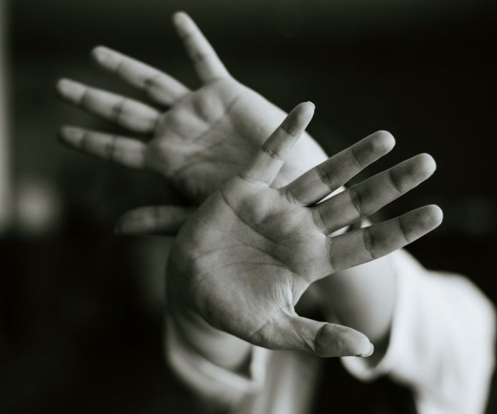
¿RECIBEN LA MARCA DE LA BESTIA LOS QUE RECHAZAN LA LUZ DEL SÁBADO?
«Cuando obedecéis el decreto que os ordena dejar de trabajar en domingo y adorar a Dios, sabiendo que no hay en la Biblia una sola palabra que muestre que el domingo sea algo más que un día común de trabajo, consentís en recibir la marca de las bestia y rechazáis el sello de Dios» C.B. EGW. Tomo 7 pag 981
CICLO DE CONFERENCIAS: LIBERTAD DE CONCIENCIA AMENAZADA

Slide 12
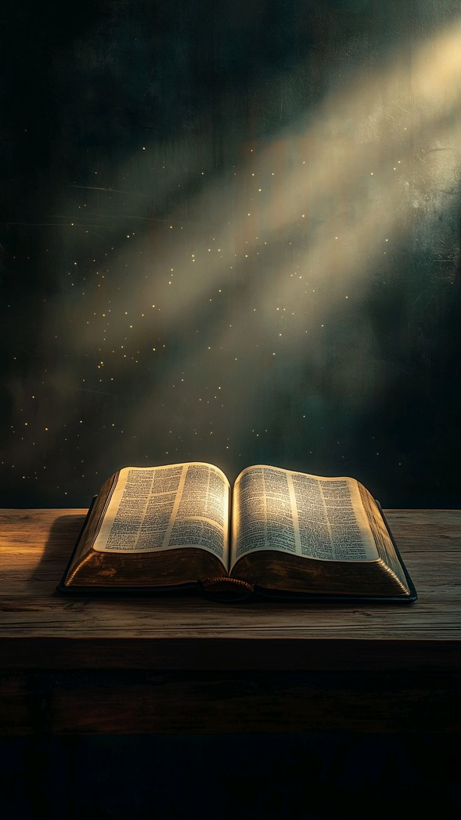

¿CUÁNDO SE RECIBIRÁ?
Nadie hasta ahora ha recibido la marca de la bestia. El tiempo de prueba no ha llegado aún. Hay cristianos verdaderos en todas las iglesias, sin exceptuar la comunidad católica romana. Nadie es condenado hasta que haya tenido la luz y haya visto la obligación del cuarto mandamiento. Pero cuando se ponga en vigencia el decreto que ordena falsificar el sábado, y el fuerte clamor del tercer ángel amoneste a los hombres contra la adoración de la bestia y su imagen, se trazará claramente la línea entre lo falso y lo verdadero. Entonces los que continúen aún en transgresión recibirán la marca de la bestia. Evangelismo 174.2; Ev.234.2
CICLO DE CONFERENCIAS: LIBERTAD DE CONCIENCIA AMENAZADA

Slide 13
¿QUIÉN IMPONE ESTA MARCA ?
Vendrá el tiempo cuando la ley de Dios, en un sentido especial, será invalidad en este país. Los gobernantes de esta nación, mediante acuerdos legislativos pondrán en vigencia la ley dominical y entonces los hijos de Dios serán puestos en gran peligro. Cuando esta nación en sus asambleas legislativas ,promulgue leyes que aherrojen la conciencia de los hombres en lo que tiene que ver con sus privilegios religiosos, imponiendo la observancia del domingo y haciendo uso de un poder opresor en contra de los que guarden el septimo día ,la ley de Dios sera invalidada en ese pais. Maranatha177.
CICLO DE CONFERENCIAS: LIBERTAD DE CONCIENCIA AMENAZADA

Slide 14
¿HABRÁ UN VINCULO UNIVERSAL DE UNIÓN EN LOS MUNDANOS?
A medida que nos acercamos a la crisis final, resulta de vital importancia que la armonía y la unidad reinen entre las instituciones del Señor. El mundo no conoce más que tempestades, guerras y discordias. Sin embargo, las gentes se unirán bajo una misma dirección, la de la potencia papal, para oponerse a Dios en la persona de sus testigos.—Joyas de los Testimonios 3:171. { MSV 192.4; Mar.187.2 }
•¿Qué entidad le entrega su reino a este poder? El protestantismo, un poder que mientras afirma que tiene el carácter y el espíritu de un cordero y está aliado con el cielo, habla con la voz de un dragón. Está movido por un poder que procede de abajo... { MSV 193.1; Mar.187.3 }
“Estos tienen un mismo propósito”. Habrá un vínculo universal de unión, una gran armonía, una alianza de las fuerzas de Satanás. “Y entregarán su poder y su autoridad a la bestia”. Así se manifiesta el mismo poder arbitrario y opresivo contra la libertad religiosa, la libertad de adorar a Dios conforme a los dictados de la conciencia, como lo hizo antes el papado, cuando persiguió a los que se atrevían a no conformarse con los ritos y las ceremonias religiosas del romanismo. { MSV 193.2; Mar.187.4 }
CICLO DE CONFERENCIAS: LIBERTAD DE CONCIENCIA AMENAZADA

Slide 15
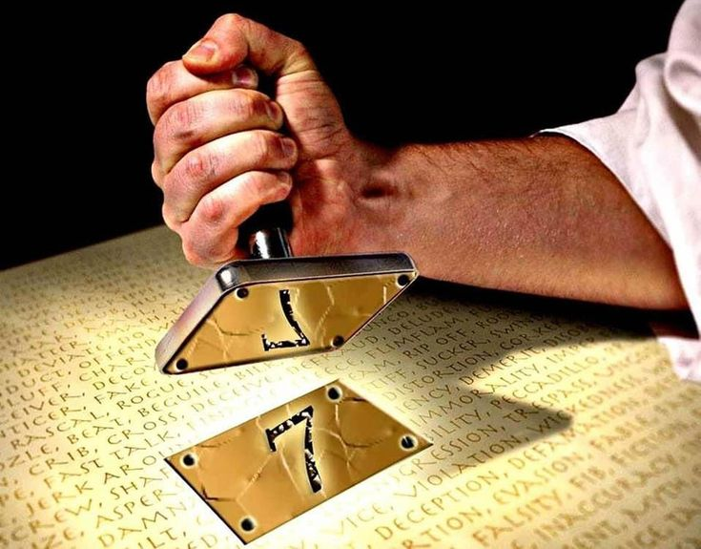
“Sólo puede haber dos clases. Cada grupo está marcado claramente ya sea con el sello del Dios viviente o con la marca de la bestia o de su imagen.” -RH Enero 30, 1900.
CICLO DE CONFERENCIAS: LIBERTAD DE CONCIENCIA AMENAZADA

Slide 16
Y CUÁL SERÁ EL PUNTO DE DISPUTA?
“En la lucha que se librará en los últimos días estarán unidos, en oposición al pueblo de Dios, todos los poderes corruptos que se han apartado de la lealtad a la ley de Jehová. En esta lucha, el día de reposo del cuarto mandamiento será el gran punto en disputa, pues en el mandamiento del día de reposo se identifica el gran Legislador como el Creador de los cielos y de la tierra.—Comentario Bíblico Adventista 7:994.
•Merced a los dos errores capitales, el de la inmortalidad del alma y el de la santidad del domingo, Satanás prenderá a los hombres en sus redes. Mientras aquél forma la base del espiritismo, éste crea un lazo de simpatía con Roma. Los protestantes de los Estados Unidos serán los primeros en tender las manos a través de un doble abismo al espiritismo y al poder romano; y bajo la influencia de esta triple alianza ese país marchará en la huellas de Roma, pisoteando los derechos de la conciencia.—Seguridad y Paz en el Conflicto de los Siglos, 645.
CICLO DE CONFERENCIAS: LIBERTAD DE CONCIENCIA AMENAZADA

Slide 17
¿CÓMO SER SELLADOS?
“El sello del Dios vivo será puesto únicamente sobre los que tienen en su carácter la semejanza de Cristo. Así como la cera recibe la impresión del sello, así también el alma debe recibir la impronta del Espíritu de Dios y conservar la imagen de Cristo.Muchos no recibirán el sello de Dios porque no guardan sus mandamientos, es decir, no producen frutos de justicia.” Maranata 239/1
“Ninguno de nosotros recibirá jamás el sello de Dios mientras nuestros caracteres tengan una mancha. Nos toca a nosotros remediar los defectos de nuestro carácter, limpiar el templo del alma de toda contaminación.Entonces la lluvia tardía caerá sobre nosotros como cayó la lluvia temprana sobre los discípulos en el día de Pentecostés.” Joyas 2 Pag 69/1
CICLO DE CONFERENCIAS: LIBERTAD DE CONCIENCIA AMENAZADA

Slide 18
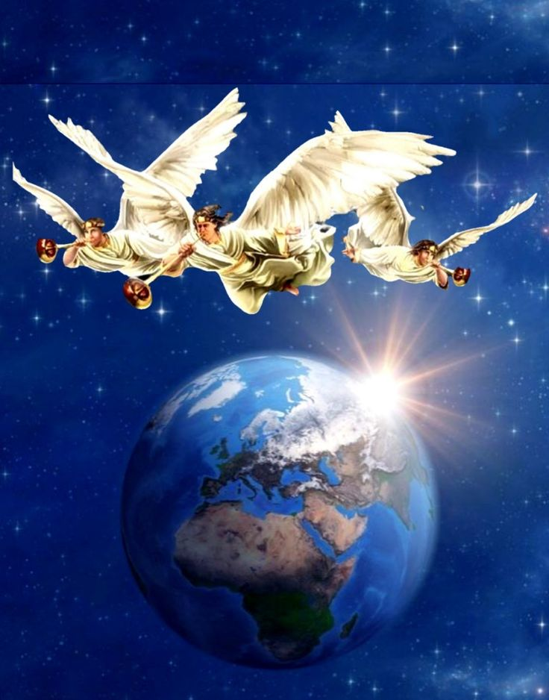
APOCALIPSIS 7:1-4
Después de esto vi a cuatro ángeles de pie en los cuatro ángulos de la tierra, que detenían los cuatro vientos de la tierra, para que no soplase viento alguno sobre la tierra, ni sobre el mar, ni sobre ningún árbol. Entonces vi a otro ángel que subía del este, y tenía el sello del Dios vivo. Clamó a gran voz a los cuatro ángeles, que habían recibido poder de dañar la tierra y el mar, y les dijo: "No dañéis la tierra, ni el mar, ni los árboles, hasta que sellemos en sus frentes a los siervos de nuestro Dios". Y oí el número de los sellados: 144.000 sellados de todas las tribus de Israel.
CICLO DE CONFERENCIAS: LIBERTAD DE CONCIENCIA AMENAZADA

Slide 19
¿QUÉ PASA CUANDO TERMINA EL SELLAMIENTO?
“Cuando termine el mensaje del tercer ángel la misericordia divina no intercederá más por los habitantes culpables de la tierra. El pueblo de Dios habrá cumplido su obra; habrá recibido "la lluvia tardía," el "refrigerio de la presencia del Señor," y estará preparado para la hora de prueba que le espera. Los ángeles se apuran, van y vienen de acá para allá en el cielo. Un ángel que regresa de la tierra anuncia que su obra está terminada; el mundo ha sido sometido a la prueba final, y todos los que han resultado fieles a los preceptos divinos han recibido "el sello del Dios vivo." Entonces Jesús dejará de interceder en el santuario celestial. Levantará sus manos y con gran voz dirá «Consumado es» y todas las huestes de los ángeles depositarán sus coronas mientras él anuncia en tono solemne: "¡El que es injusto, sea injusto aún; y el que es sucio, sea sucio aún; y el que es justo, sea justo aún; y el que es santo, sea aún santo!" (Apocalipsis 22: 11) Cada caso ha sido fallado para vida o para muerte. Cristo ha hecho propiciación por su pueblo y borrado sus pecados. El número de sus súbditos está completo; "el reino, y el señorío y la majestad de los reinos debajo de todo el cielo" van a ser dados a los herederos de la salvación y Jesús va a reinar como Rey de reyes y Señor de señores.” C.S. 671/1
CICLO DE CONFERENCIAS: LIBERTAD DE CONCIENCIA AMENAZADA

Slide 20
¿QUIÉN RESUCITA A LOS 144 MIL?
“Aparecieron densas y tenebrosas nubes que entrechocaban unas con otras. Pero había un claro de persistente esplendor de donde salía la voz de Dioscomo el sonido de muchas aguas estremeciendo los cielos y la tierra. Sobrevino un tremendo terremoto. Abriéronse los sepulcros y los que habían muerto teniendo fe en el mensaje del tercer ángel y guardando el sábado se levantaron, glorificados, de sus polvorientos lechos para escuchar el pacto de paz que Dios iba a hacer con quienes habían observado su ley.” P.E. 285/1up
“Desde el cielo se oye la voz de Dios que proclama el día y la hora de la venida de Jesús, y promulga a su pueblo el pacto eterno. Sus palabras resuenan por la tierra como el estruendo de los más estrepitosos truenos. Los 144,000 santos vivientes reconocieron y entendieron la voz; pero los malvados se figuraron que era fragor de truenos y de terremoto. El Israel de Dios escucha con los ojos elevados al cielo. Sus semblantes se iluminan con la gloria divina y brillan cual brillara el rostro de Moisés cuando bajó del Sinaí. Los malos no los pueden mirar. Y cuando la bendición es pronunciada sobre los que honraron a Dios santificando su sábado, se oye un inmenso grito de victoria.”C.S. 698/2--P.E. 15/0up
CICLO DE CONFERENCIAS: LIBERTAD DE CONCIENCIA AMENAZADA

Slide 21
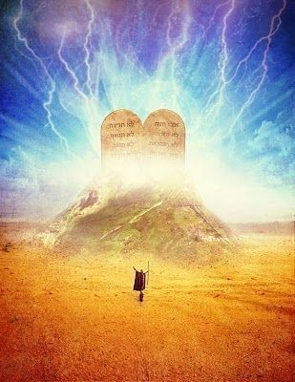
¿LOS ACONTECIMIENTOS SERÁN LENTOS?
“Los 144,000 estaban todos sellados y perfectamente unidos. En su frente llevaban escritas estas palabras: "Dios, nueva Jerusalén," y además una brillante estrella con el nuevo nombre de Jesús. Los impíos se enfurecieron al vernos en aquel santo y feliz estado, y querían apoderarse de nosotros para encarcelarnos, cuando extendimos la mano en el nombre del Señor y cayeron rendidos en el suelo.... y adoraron a nuestras plantas.” P.E 15/1
“Es a medianoche cuando Dios manifiesta su poder para librar a su pueblo. Sale el sol en todo su esplendor. Sucédense señales y prodigios con rapidez. Los malos miran la escena con terror y asombro, mientras los justos contemplan con gozo las señales de su liberación.” C.S 694/2pp
CICLO DE CONFERENCIAS: LIBERTAD DE CONCIENCIA AMENAZADA

Slide 22
¿LOS ACONTECIMIENTOS SERÁN LENTOS?
“Luego resonó la argentina trompeta de Jesús, a medida que él iba descendiendo en la nube, rodeado de llamas de fuego. Miró las tumbas de sus santos dormidos. Después alzó los ojos y las manos hacia el cielo, y exclamó: "¡Despertad! ¡Despertad! ¡Despertad los que dormís en el polvo, y levantaos!" Hubo entonces un formidable terremoto. Se abrieron los sepulcros y resucitaron los muertos revestidos de inmortalidad. Los 144,000 exclamaron "¡Aleluya!" al reconocer a los amigos que la muerte había arrebatado de su lado, y en el mismo instante nosotros fuimos transformados y nos reunimos con ellos para encontrar al Señor en el aire.”P.E 16/1
1 Tesalonicenses 4:15-18 “Por eso os decimos en Palabra del Señor, que nosotros que vivimos, que habremos quedado hasta la venida del Señor, no precederemos a los que durmieron. Porque el mismo Señor descenderá del cielo con aclamación, con voz de arcángel, y con trompeta de Dios, y los muertos en Cristo resucitarán primero. Luego nosotros, los que vivamos, los que hayamos quedado, seremos arrebatados junto con ellos en las nubes, a recibir al Señor en el aire.Y así estaremos siempre con el Señor. Por tanto, alentaos unos a otros con estas palabras.
CICLO DE CONFERENCIAS: LIBERTAD DE CONCIENCIA AMENAZADA

Slide 23
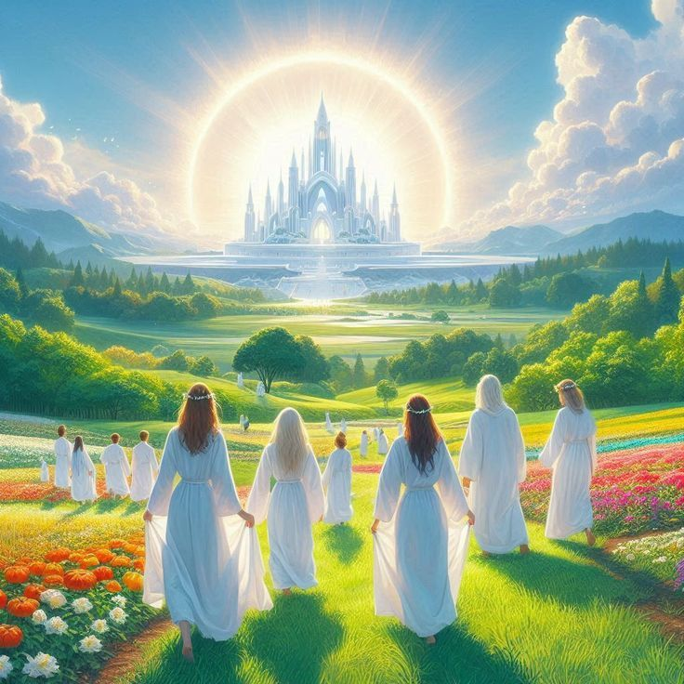
¿EN DÓNDE SERÁ LA CORONACIÓN DE LOS 144.000?
“Juntos entramos en la nube y durante siete días fuimos ascendiendo al mar de vidrio, donde Jesús sacó coronas y nos las ciñó con su propia mano. Nos dio también arpas de oro y palmas de victoria. En el mar de vidrio, los 144,000 formaban un cuadrado perfecto.” P.E. 16/2pp
CICLO DE CONFERENCIAS: LIBERTAD DE CONCIENCIA AMENAZADA

Slide 24
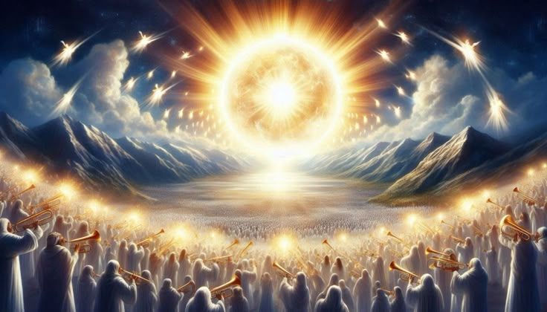
APOCALIPSIS 14:1-5
“Miré, y vi al Cordero de pie sobre el monte Sión, y con él 144.000 que tenían el Nombre del Cordero y el nombre de su Padre escrito en sus frentes. Y oí una voz del cielo como el estruendo de muchas aguas, como el estampido de un gran trueno. Sin embargo, era el sonido de arpistas que tañían sus arpas. Cantaban un canto nuevo ante el trono, ante los cuatro seres vivientes y ante los ancianos. Y ninguno podía aprender ese canto sino los 144.000 que fueron redimidos de entre los de la tierra. Estos son los que no se contaminaron con mujeres, porque son vírgenes. Estos son los que siguen al Cordero por dondequiera que va. Estos fueron comprados de entre los hombres por primicias para Dios y para el Cordero. Y en sus bocas no se halló engaño, porque son sin mancha.”
CICLO DE CONFERENCIAS: LIBERTAD DE CONCIENCIA AMENAZADA

Slide 25
EN LA NUEVA TIERRA ¿QUIÉNES SERÁN LOS ÚNICOS
QUE ENTRARÁN AL TEMPLO?
Cuando íbamos a entrar en el santo templo, Jesús alzó su melodiosa voz y dijo: “Únicamente los 144.000 entran en este lugar.” Y exclamamos: “¡Aleluya!”
APOCALIPSIS 20:6 ¡DICHOSO Y SANTO EL QUE TIENE PARTE EN LA PRIMERA RESURRECCIÓN! LA SEGUNDA MUERTE NO TIENE PODER SOBRE ÉSTOS, SINO QUE SERÁN SACERDOTES DE DIOS Y DE CRISTO, Y REINARÁN CON ÉL DURANTE LOS MIL AÑOS.
CICLO DE CONFERENCIAS: LIBERTAD DE CONCIENCIA AMENAZADA

Slide 26
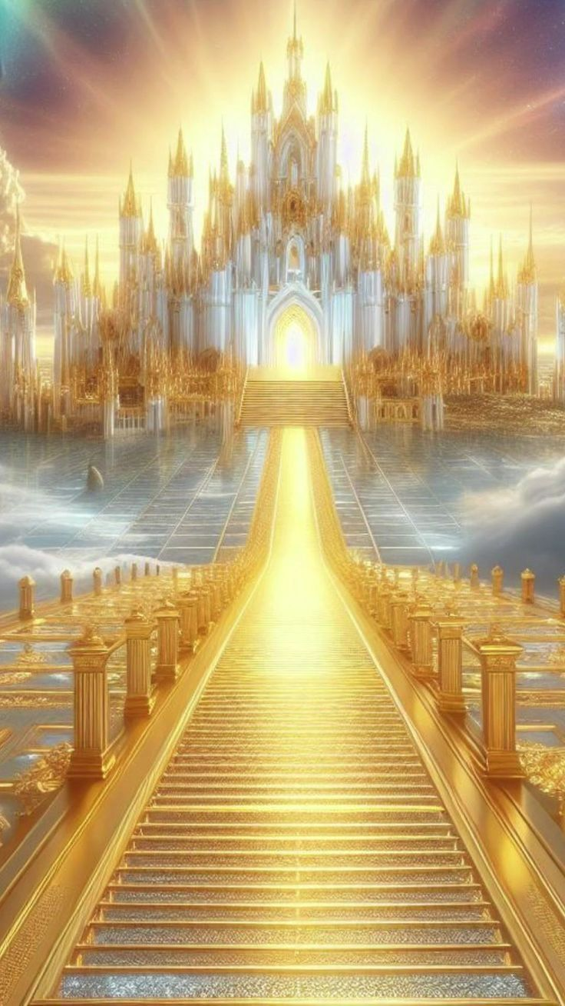
¿QUÉ MÁS HAREMOS
CON LOS 144.000?
“Supliqué a mi ángel acompañante que me dejara permanecer allí. No podía sufrir el pensamiento de volver a este tenebroso mundo. El ángel me dijo entonces: “Debes volver, y si eres fiel, tendrás, con los 144.000, el privilegio de visitar todos los mundos y ver la obra de las manos de Dios.” PE Pg. 39.3
CICLO DE CONFERENCIAS: LIBERTAD DE CONCIENCIA AMENAZADA

Slide 27
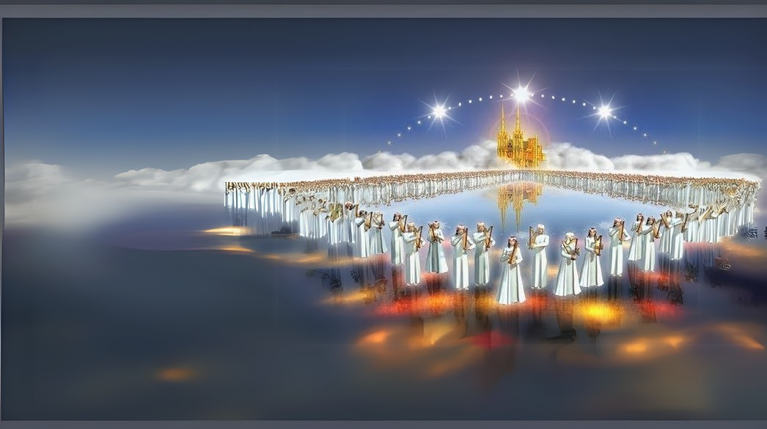
¿PARA QUÉ TE ESTÁS PREPARANDO?
¿Te estás preparando para recibir la marca de la bestia al comprometerte con el mundo o te estás preparando para recibir el sello de Dios al someter tus caminos y tu voluntad a la voluntad de tu creador tal cual esta revelado en las sagradas escrituras?
CICLO DE CONFERENCIAS: LIBERTAD DE CONCIENCIA AMENAZADA

